Slide 1
レムナントが しるべき
れきだいし だいいち

Slide 2
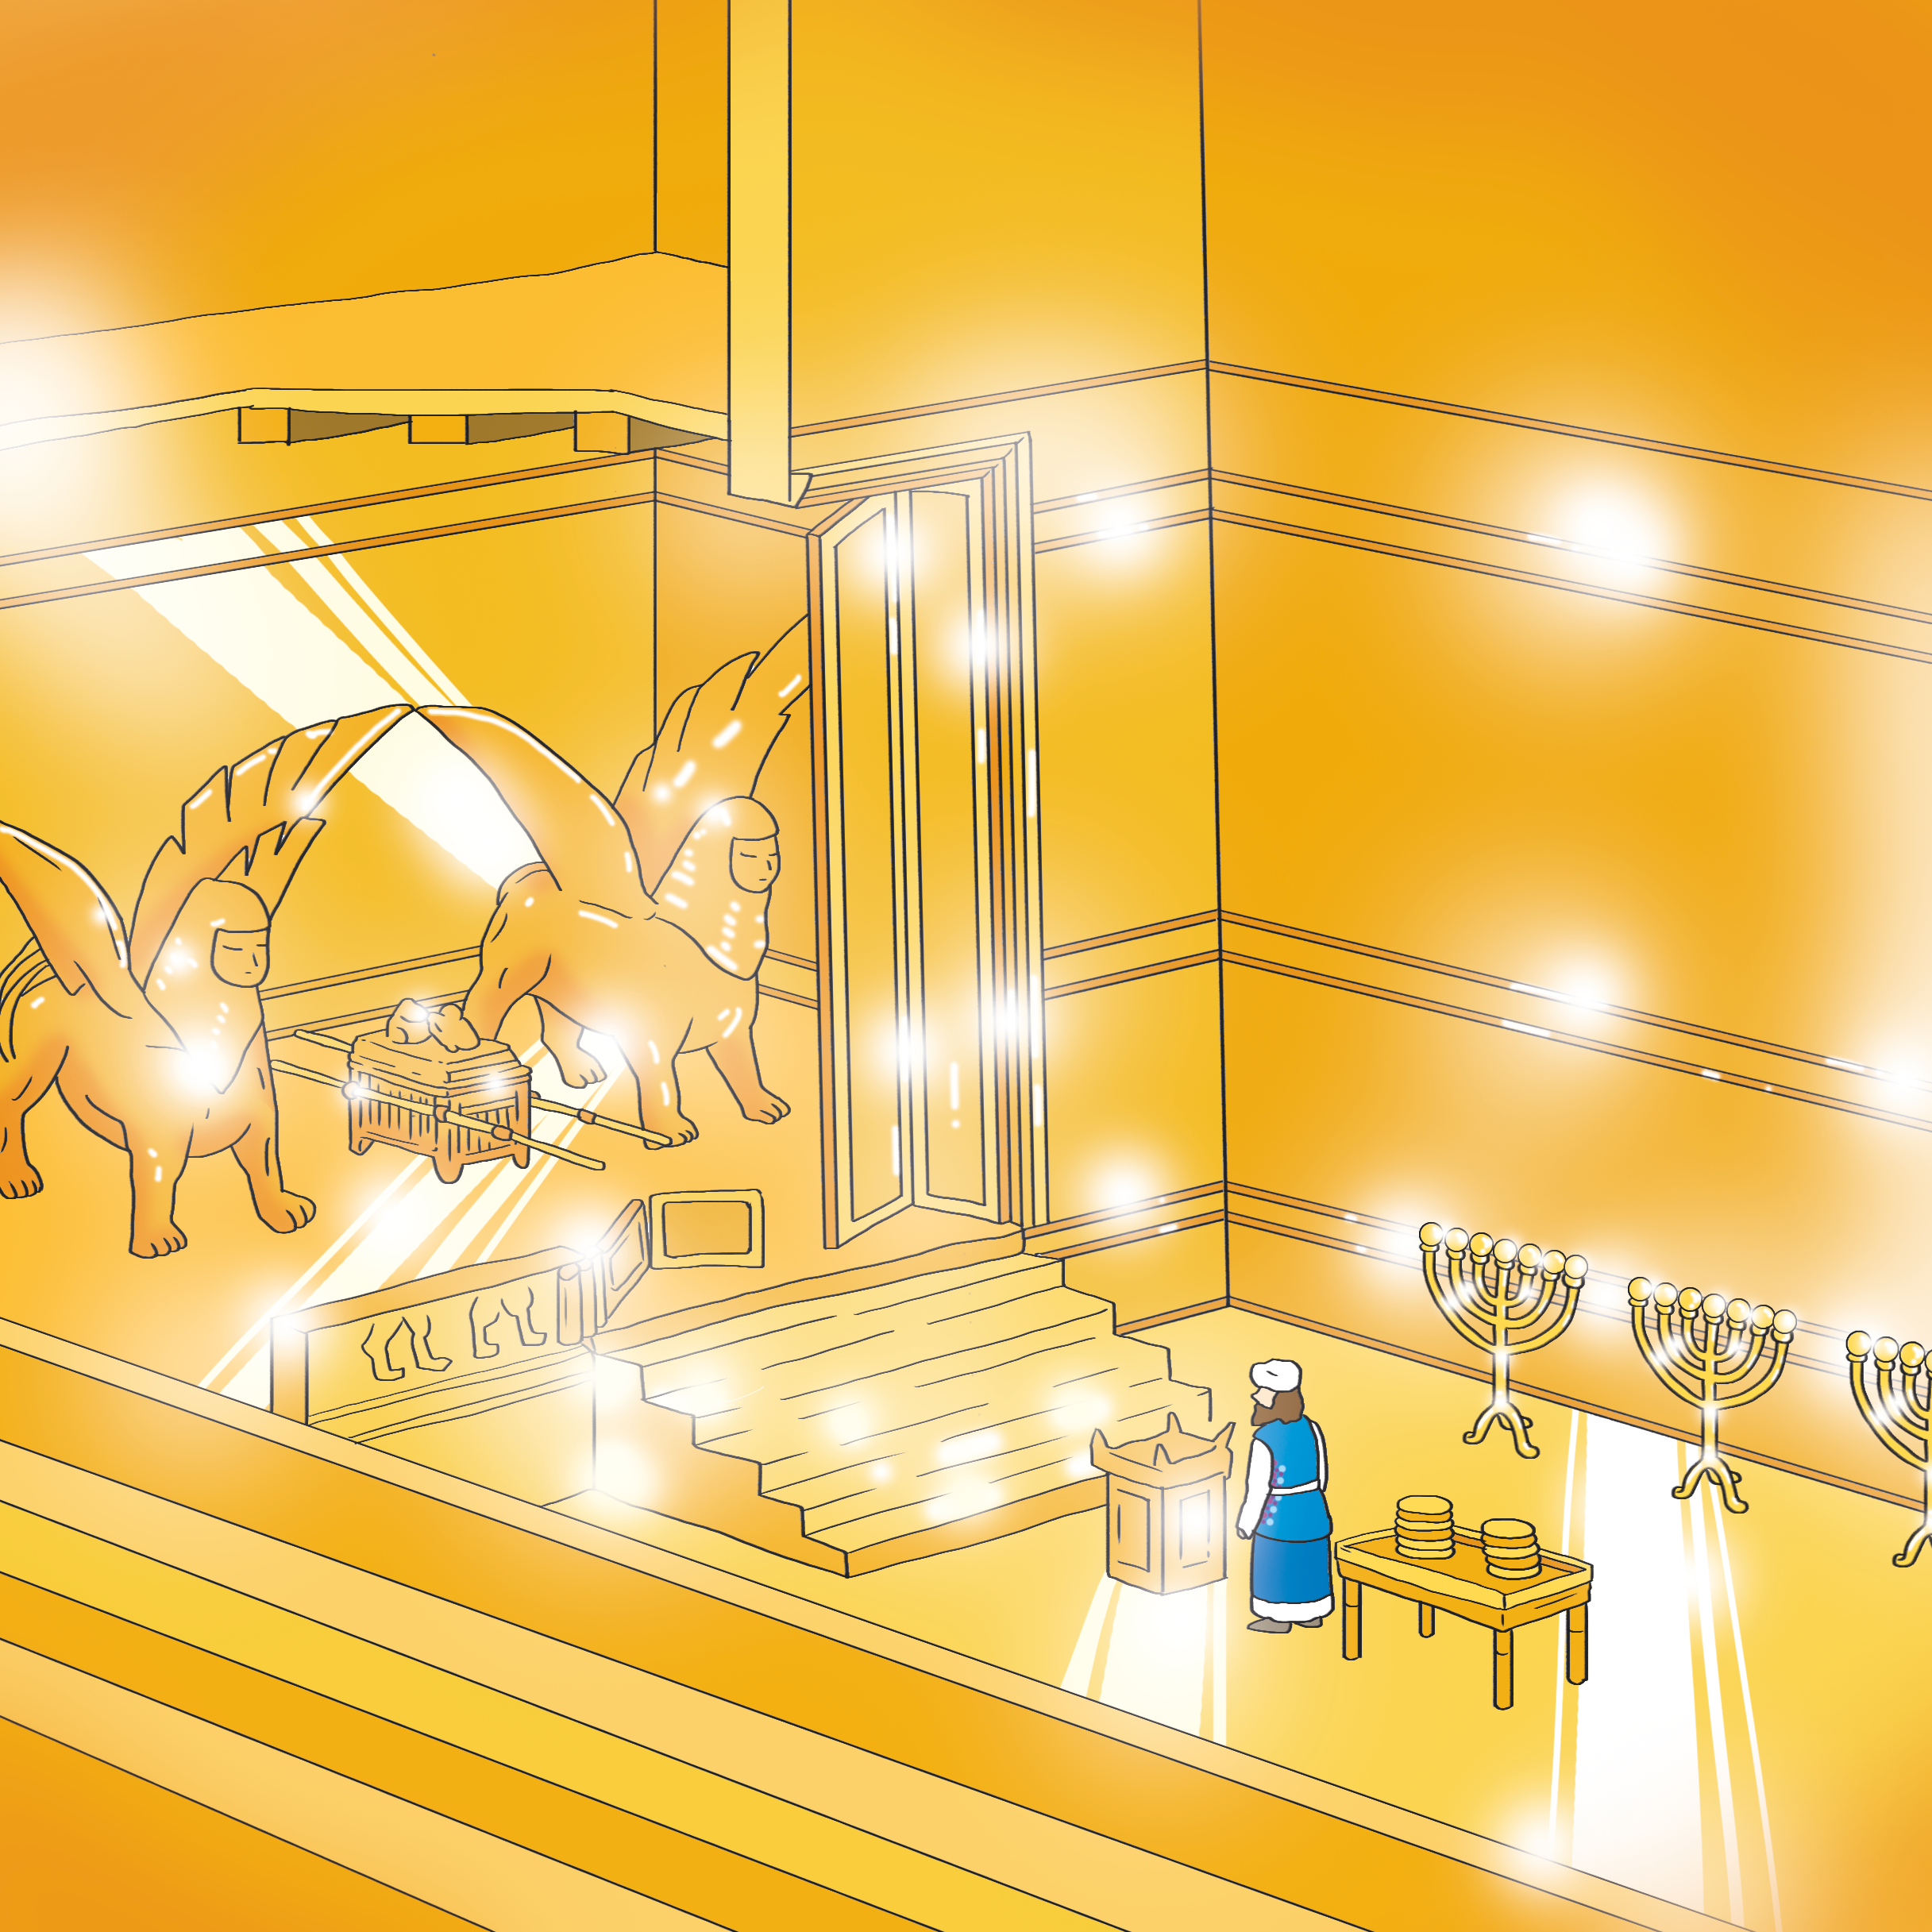
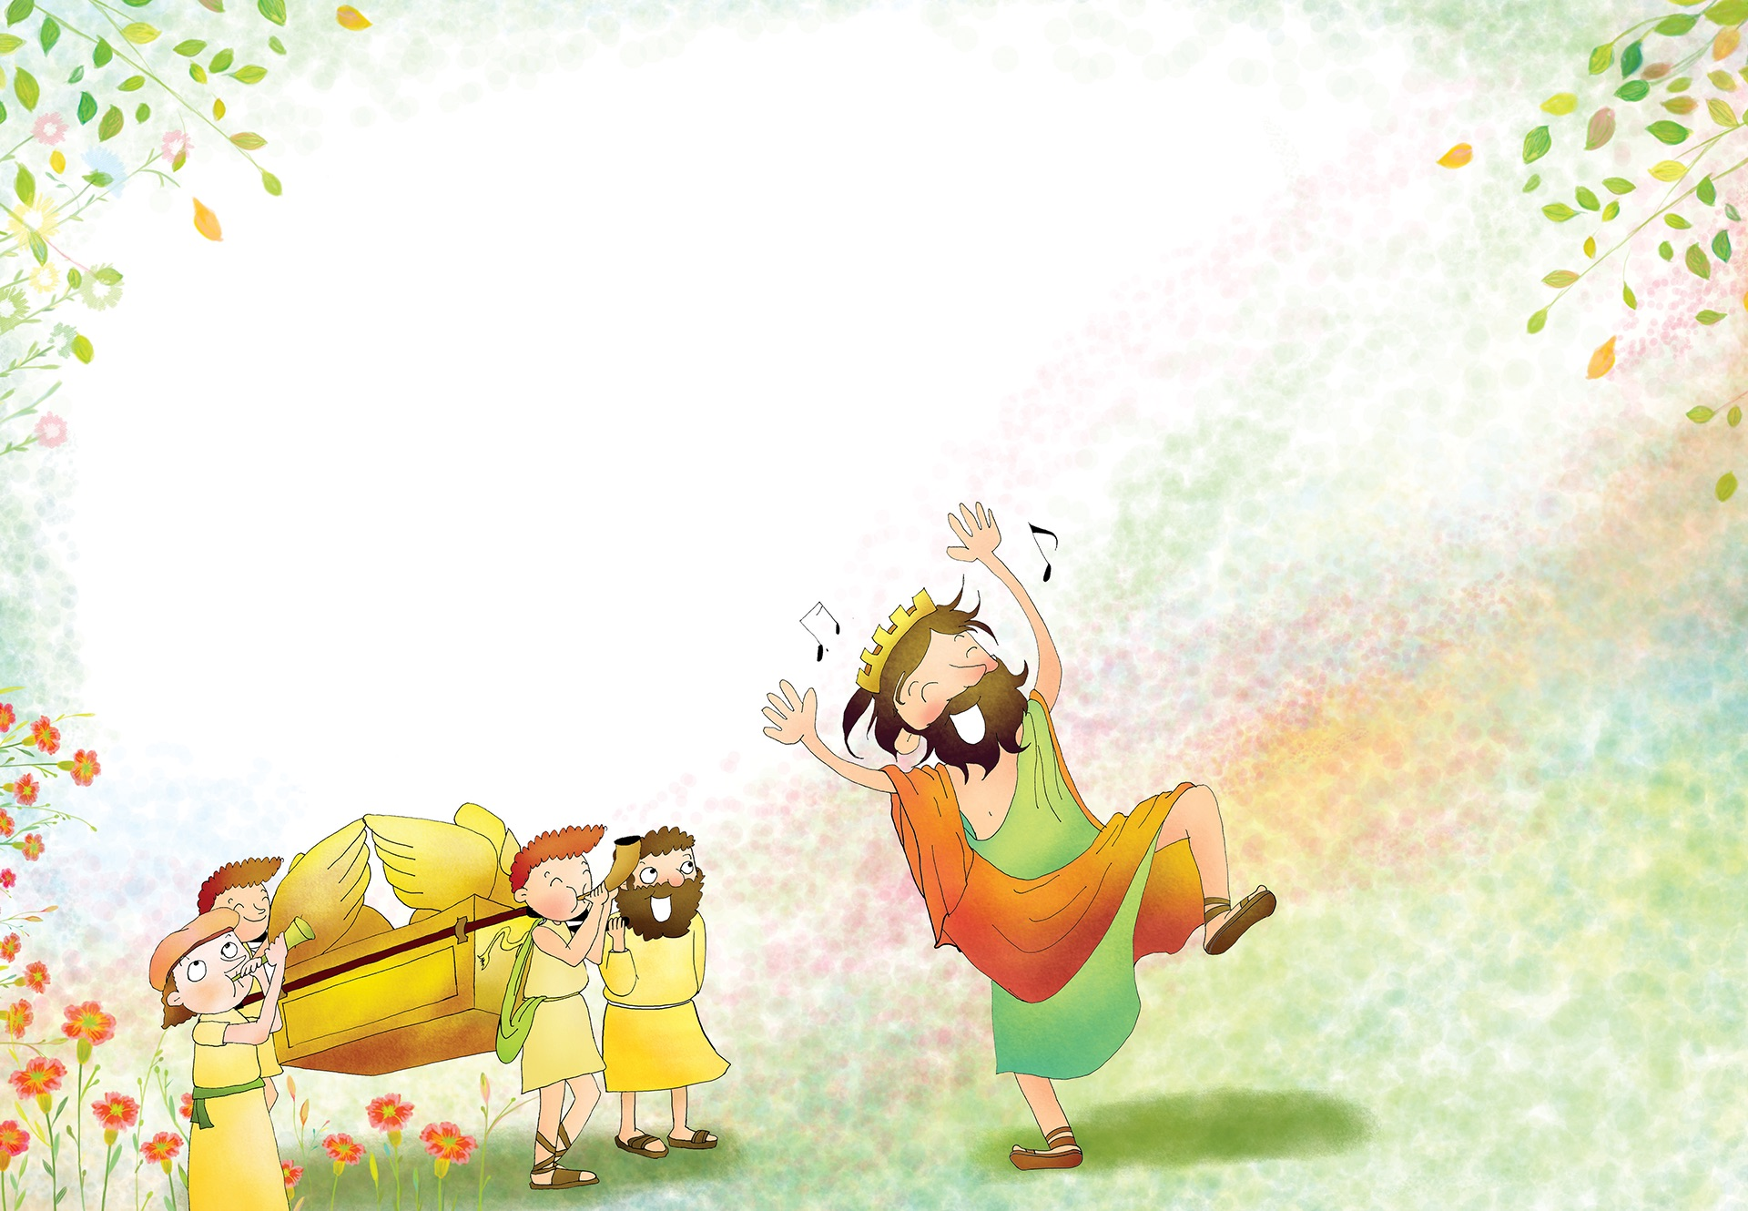
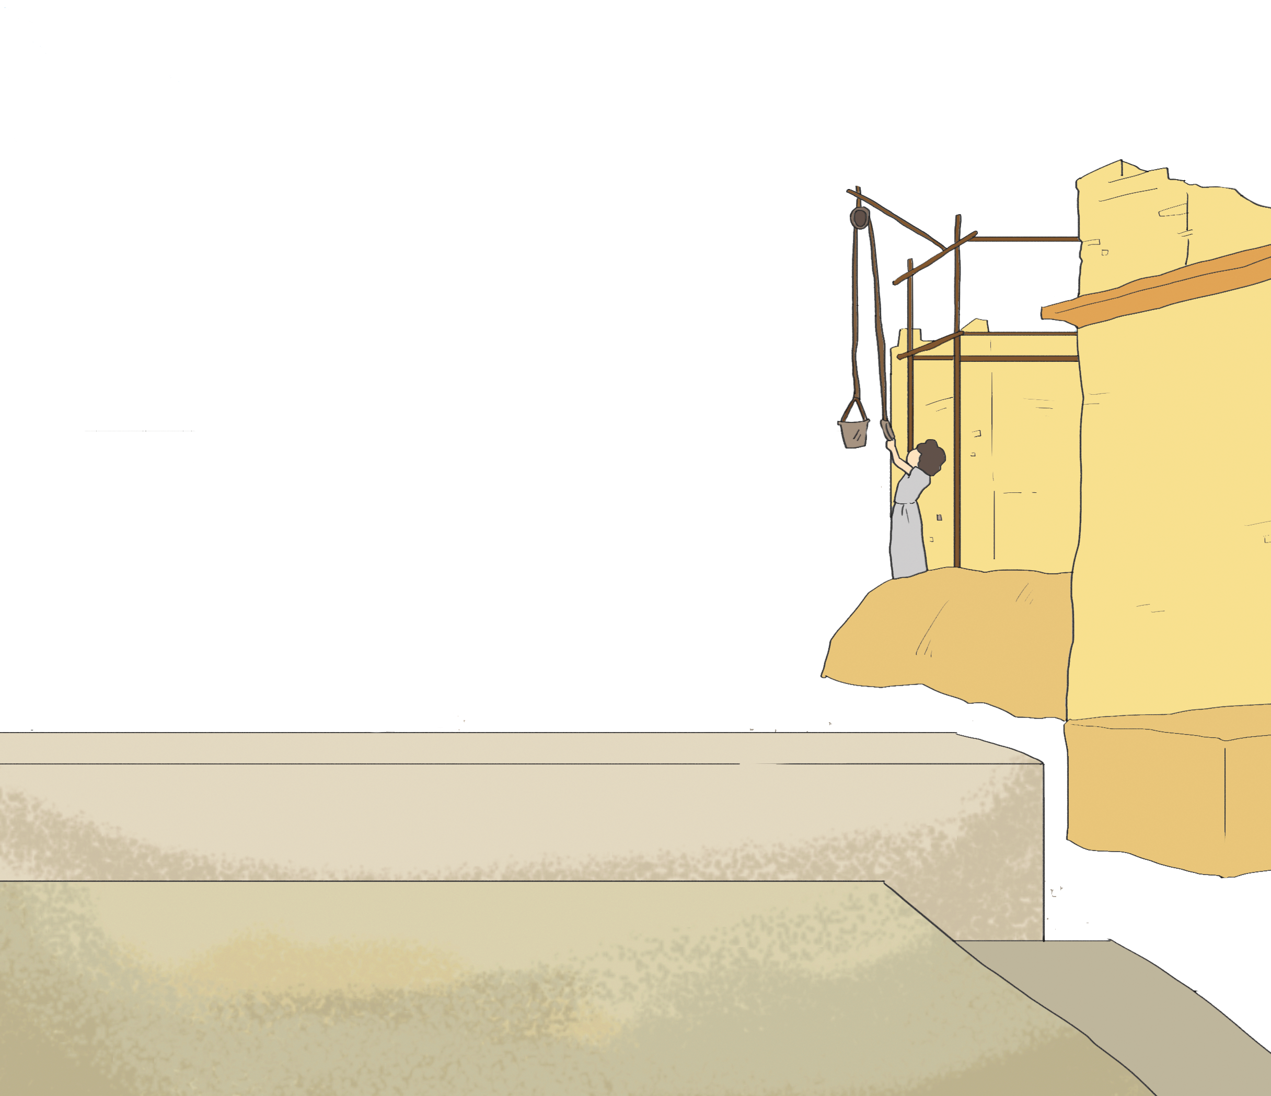
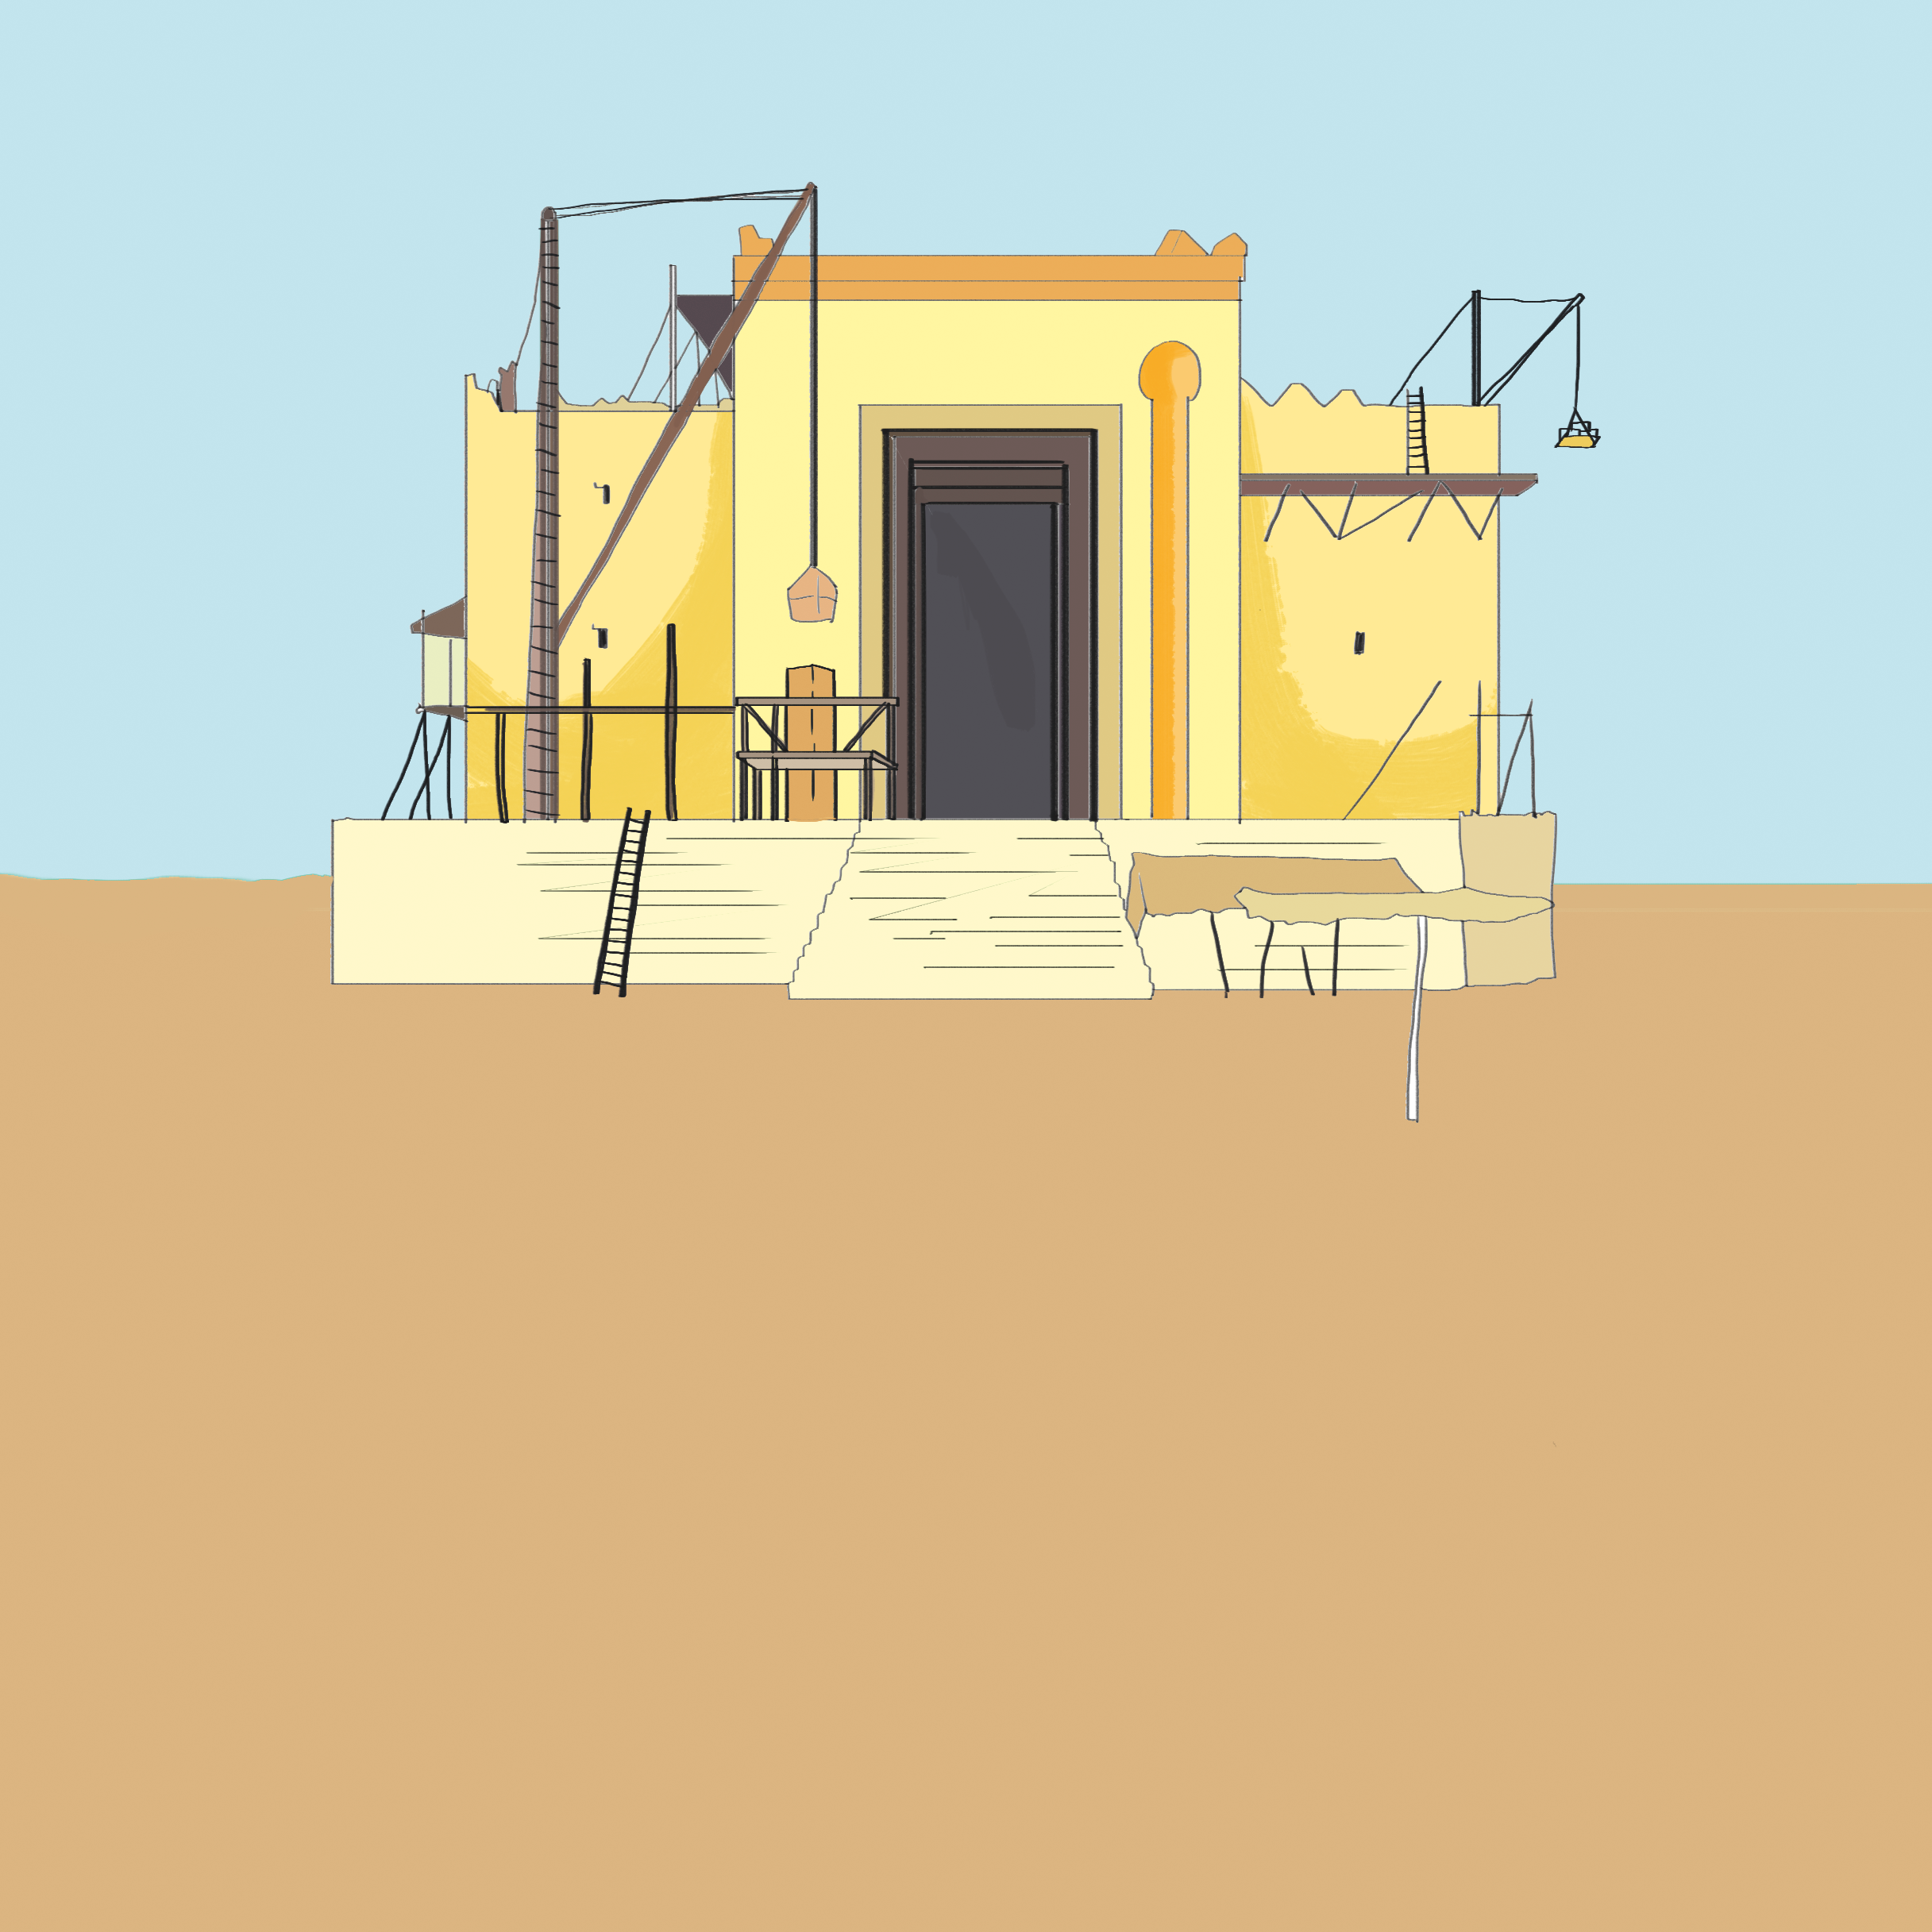
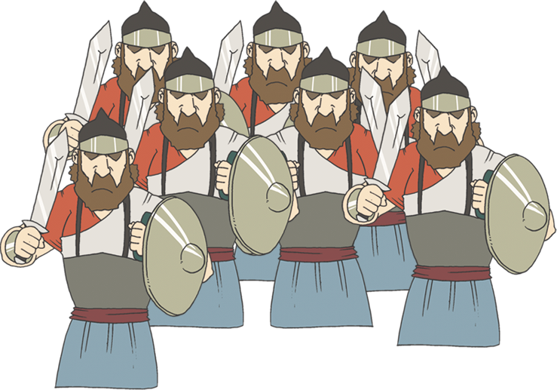
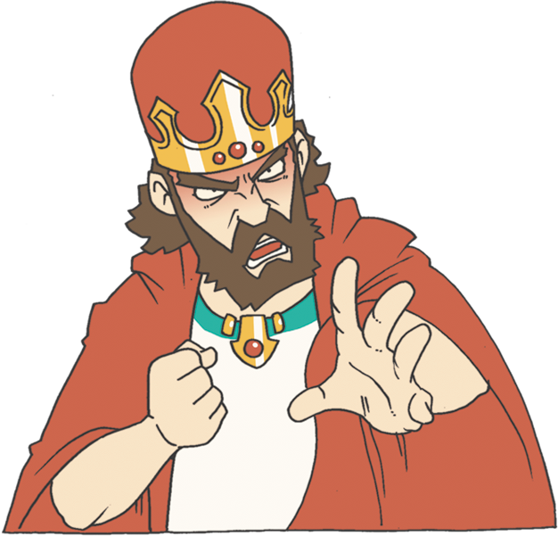
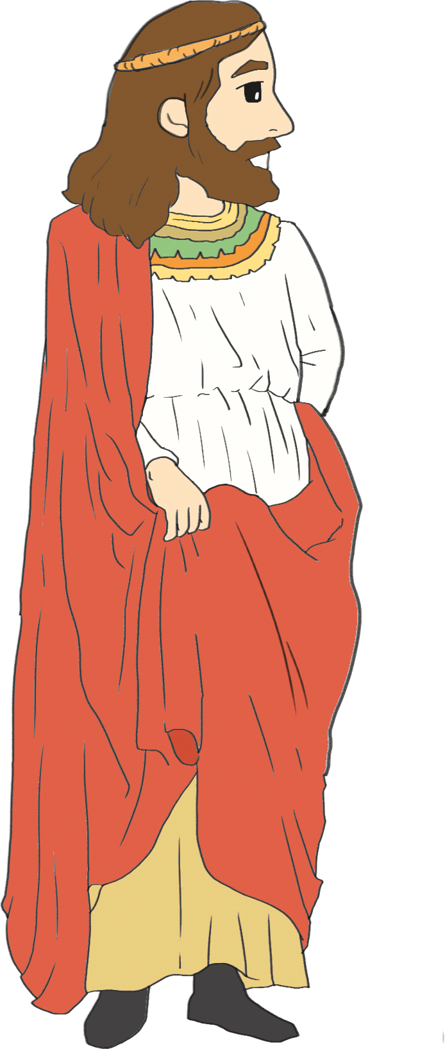
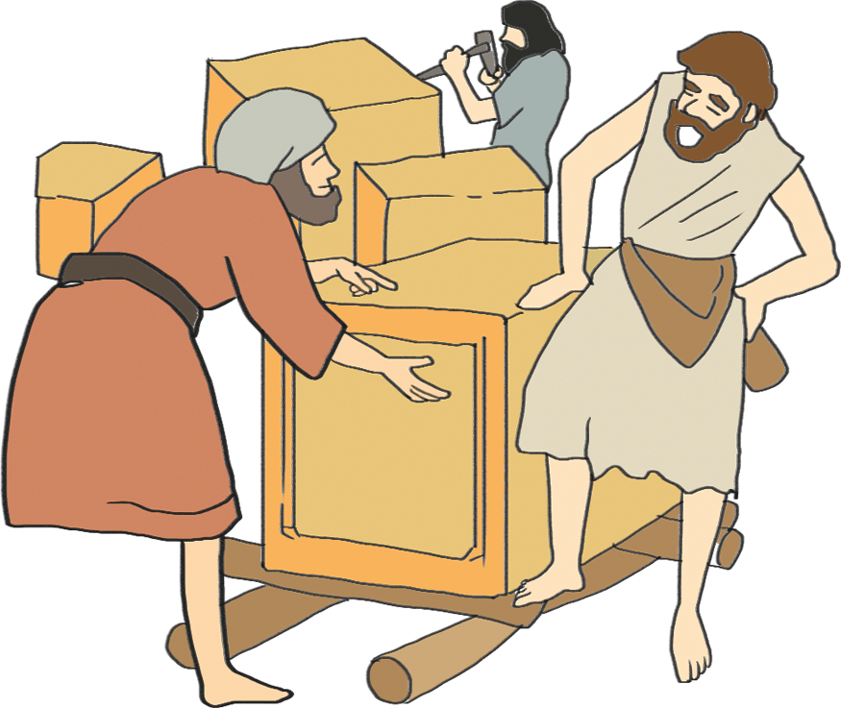
3
かこの れきしと けいず
ダビデおうの とうち

Slide 3
ここに、ダビデは せんにんたいの ちょう、ひゃくにんたいの
ちょうたち、すべての たいちょうと ごうぎし、イスラエルの
ぜんしゅうだんに むかって、いった。「もしも、このことが、
あなたがたに よく、わたしたちの かみ、しゅの みむねから
でたことなら、イスラエル ぜんどに のこっている
わたしたちの どうほうに いっせいに ししゃを おくろう。
かれらの うちには、ほうぼくちのある まちまちの さいしや
レビびとも いる。かれらを わたしたちの もとに
あつめよう。
Iれきだい 13:1~2

Slide 4
ダビデは けいやくに たいする じょうねんを もっていました

Slide 5
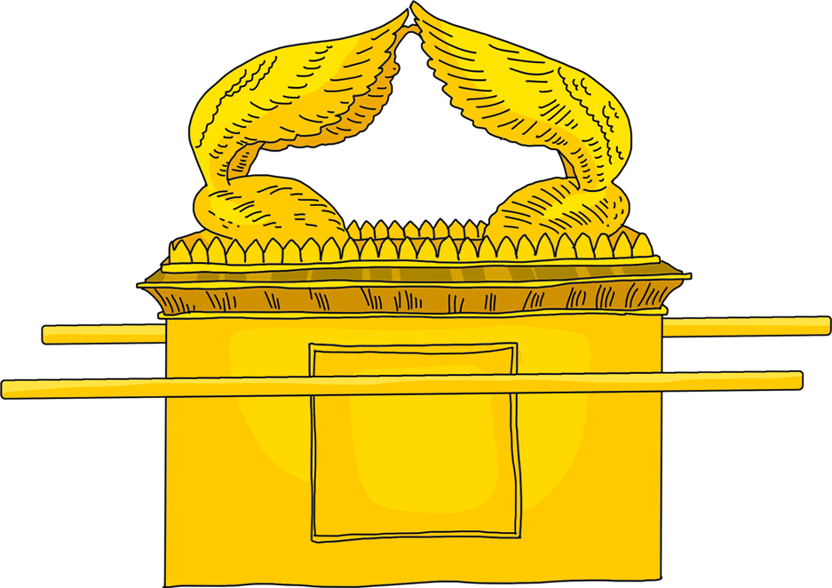
Notes:
1) 契約(けいやく)の箱(はこ)がイスラエルに戻(もど)ってきました(Ⅰ歴代13:1～14)
2) エルサレムに契約(けいやく)の箱(はこ)が安置(あんち)*されました(Ⅰ歴代15:1～24)
3) 神様(かみさま)の神殿(しんでん)を建(た)てられなかったダビデの悩(なや)みを預言者(よげんしゃ)ナタンに告白(こくはく)しました
(Ⅰ歴代17:1～1)
4) 神様(かみさま)が与(あた)えられた祝福(しゅくふく)に対(たい)してダビデは感謝(かんしゃ)の祈(いの)りをささげます(Ⅰ歴代17:16～27)

Slide 6
Notes:
1) 契約(けいやく)の箱(はこ)がイスラエルに戻(もど)ってきました(Ⅰ歴代13:1～14)
2) エルサレムに契約(けいやく)の箱(はこ)が安置(あんち)*されました(Ⅰ歴代15:1～24)
3) 神様(かみさま)の神殿(しんでん)を建(た)てられなかったダビデの悩(なや)みを預言者(よげんしゃ)ナタンに告白(こくはく)しました
(Ⅰ歴代17:1～1)
4) 神様(かみさま)が与(あた)えられた祝福(しゅくふく)に対(たい)してダビデは感謝(かんしゃ)の祈(いの)りをささげます(Ⅰ歴代17:16～27)

Slide 7
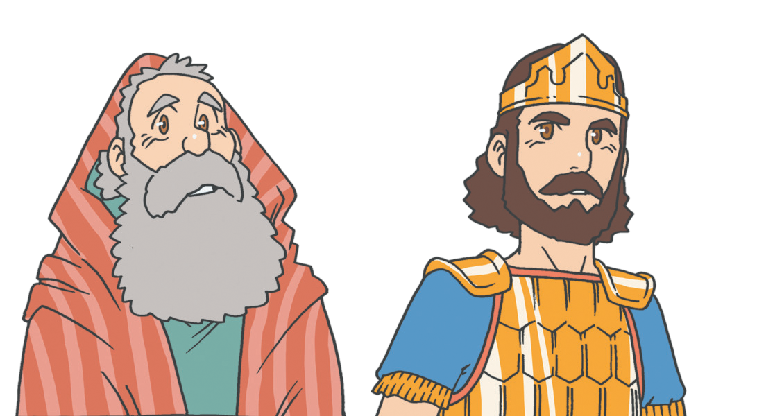
Notes:
1) 契約(けいやく)の箱(はこ)がイスラエルに戻(もど)ってきました(Ⅰ歴代13:1～14)
2) エルサレムに契約(けいやく)の箱(はこ)が安置(あんち)*されました(Ⅰ歴代15:1～24)
3) 神様(かみさま)の神殿(しんでん)を建(た)てられなかったダビデの悩(なや)みを預言者(よげんしゃ)ナタンに告白(こくはく)しました
(Ⅰ歴代17:1～1)
4) 神様(かみさま)が与(あた)えられた祝福(しゅくふく)に対(たい)してダビデは感謝(かんしゃ)の祈(いの)りをささげます(Ⅰ歴代17:16～27)
15
4) 하나님께서 허락하신 축복에 대해 다윗은 감사 기도를 드렸어요.역대상 17:16~27

Slide 8
ダビデは いつも せんそうで しょうりを おさめた えいゆうでした

Slide 9
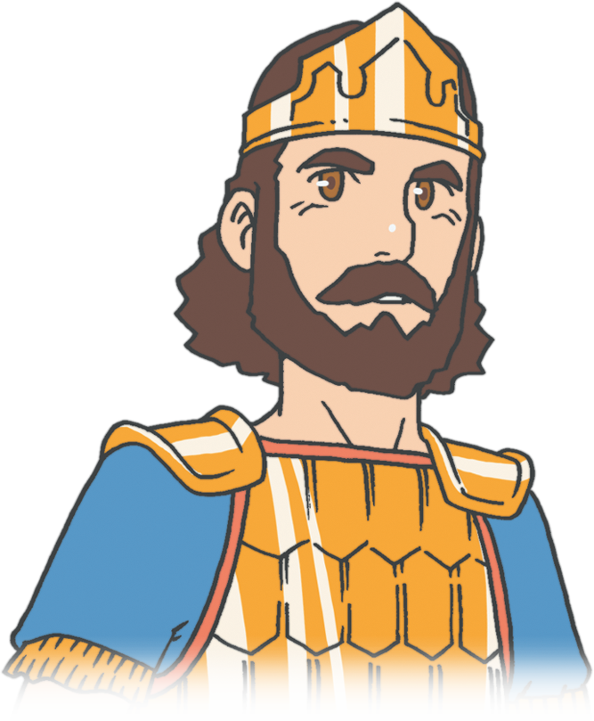
Notes:
1) モアブ、ツォバ、ダマスコ、エドムに勝(か)ちました(Ⅰ歴代18:1～13)
2) アモンに勝(か)ちました(Ⅰ歴代19:1～19)
3) ラバを破壊(はかい)しました(Ⅰ歴代20:1～3)
4) ペリシテに勝(か)ちました(Ⅰ歴代20:4～8)

Slide 10
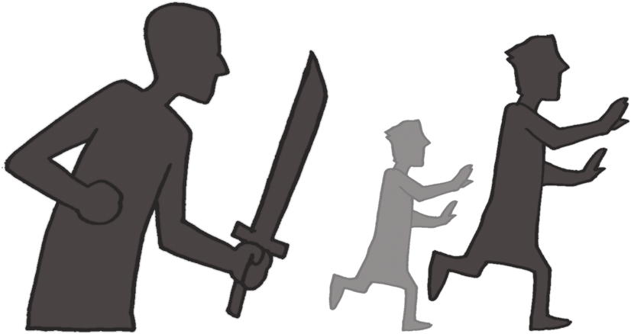
Notes:
1) モアブ、ツォバ、ダマスコ、エドムに勝(か)ちました(Ⅰ歴代18:1～13)
2) アモンに勝(か)ちました(Ⅰ歴代19:1～19)
3) ラバを破壊(はかい)しました(Ⅰ歴代20:1～3)
4) ペリシテに勝(か)ちました(Ⅰ歴代20:4～8)

Slide 11
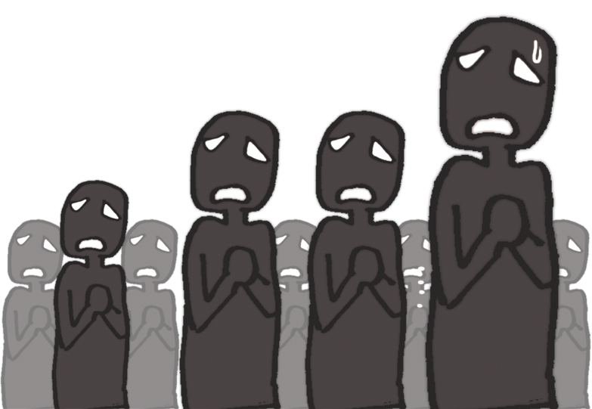
Notes:
1) モアブ、ツォバ、ダマスコ、エドムに勝(か)ちました(Ⅰ歴代18:1～13)
2) アモンに勝(か)ちました(Ⅰ歴代19:1～19)
3) ラバを破壊(はかい)しました(Ⅰ歴代20:1～3)
4) ペリシテに勝(か)ちました(Ⅰ歴代20:4～8)

Slide 12
ついに ダビデは かみさまの みこころである しんでんけんちくを じゅんびしました

Slide 13
Notes:
1) 神殿(しんでん)建築(けんちく)のためのすべての準備(じゅんび)を終(お)えたダビデは、ソロモンに神殿(しんでん)建築(けんちく)を委(ゆだ)ねます
(Ⅰ歴代22:1～19)
2) ダビデは神殿(しんでん)建築(けんちく)を控(ひか)えて、全(ぜん)イスラエルの民(たみ)の前(まえ)で感謝(かんしゃ)の祈(いの)りをささげます
(Ⅰ歴代29:10～14))

Slide 14
Notes:
1) 神殿(しんでん)建築(けんちく)のためのすべての準備(じゅんび)を終(お)えたダビデは、ソロモンに神殿(しんでん)建築(けんちく)を委(ゆだ)ねます
(Ⅰ歴代22:1～19)
2) ダビデは神殿(しんでん)建築(けんちく)を控(ひか)えて、全(ぜん)イスラエルの民(たみ)の前(まえ)で感謝(かんしゃ)の祈(いの)りをささげます
(Ⅰ歴代29:10～14))

Slide 15
さんこうに つかってください

Slide 17
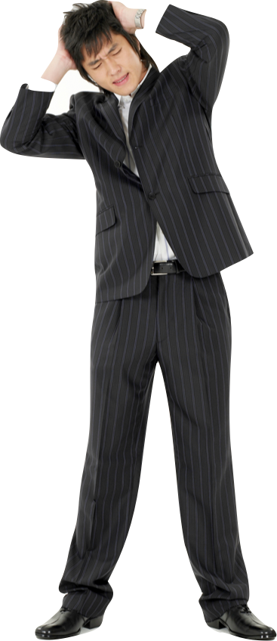
ふくいんの め

Slide 19
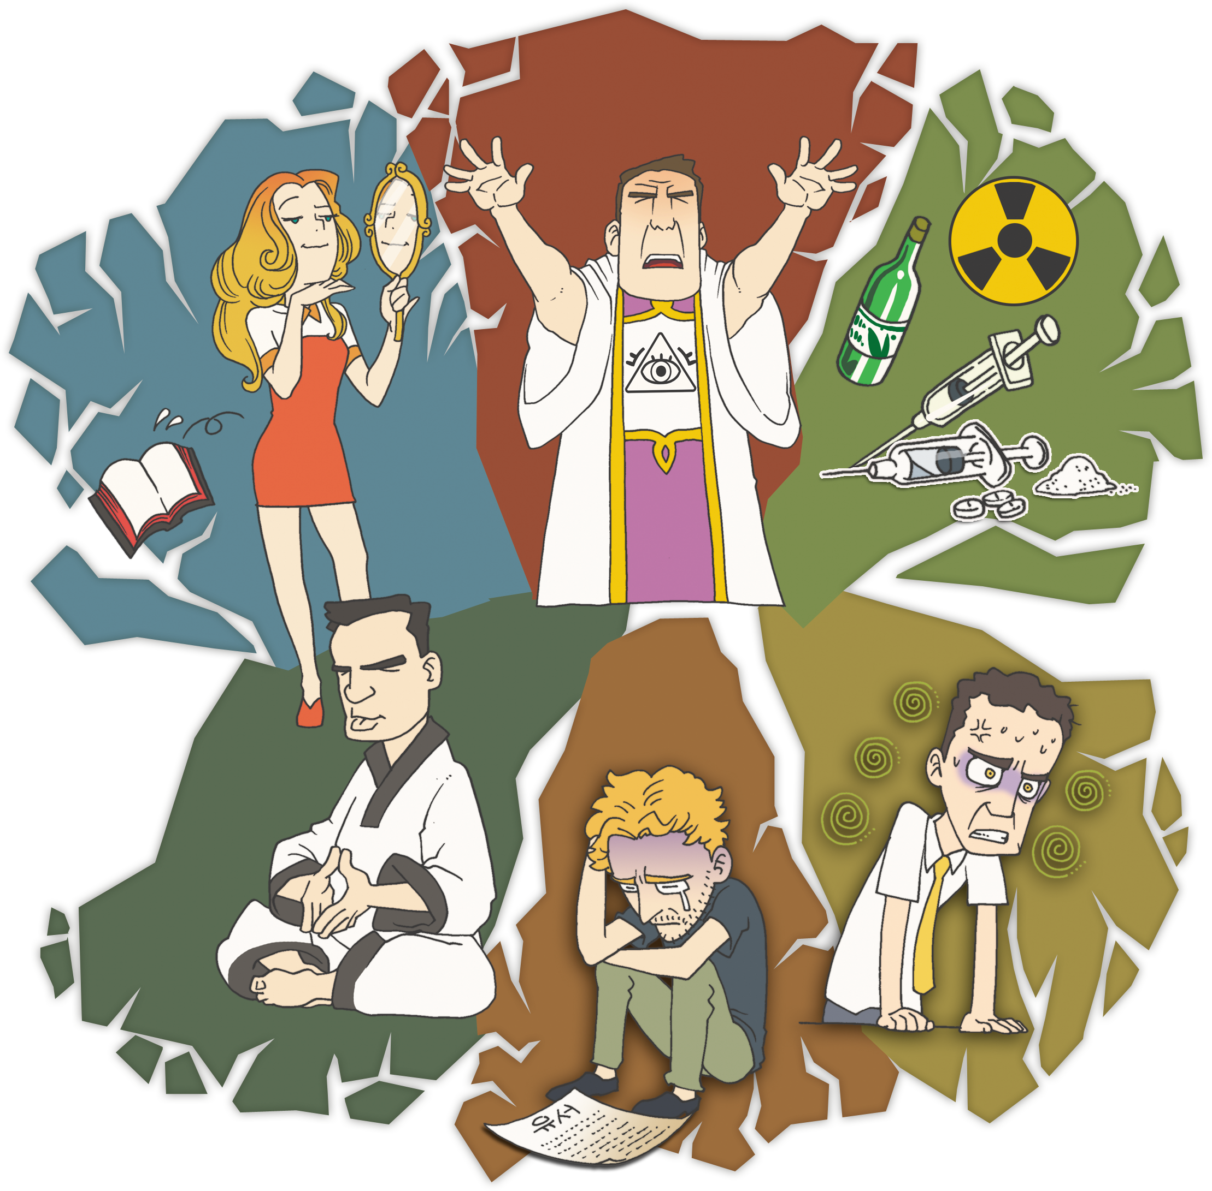

Slide 21
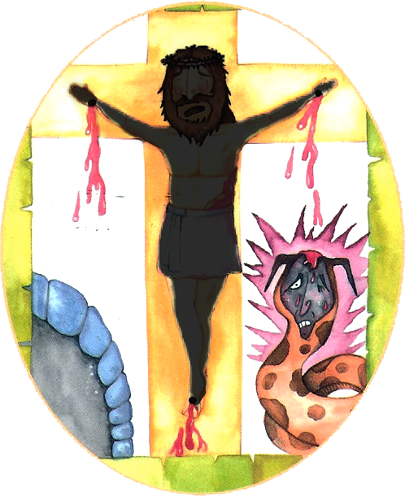
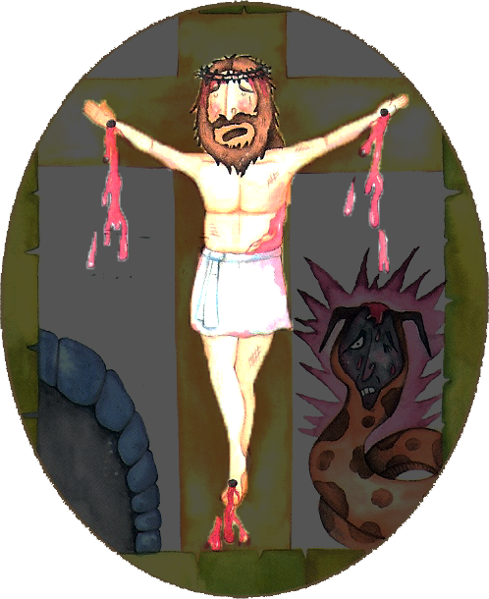
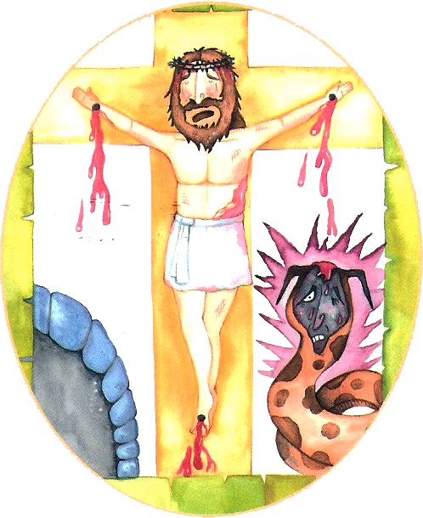
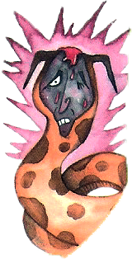

Slide 22
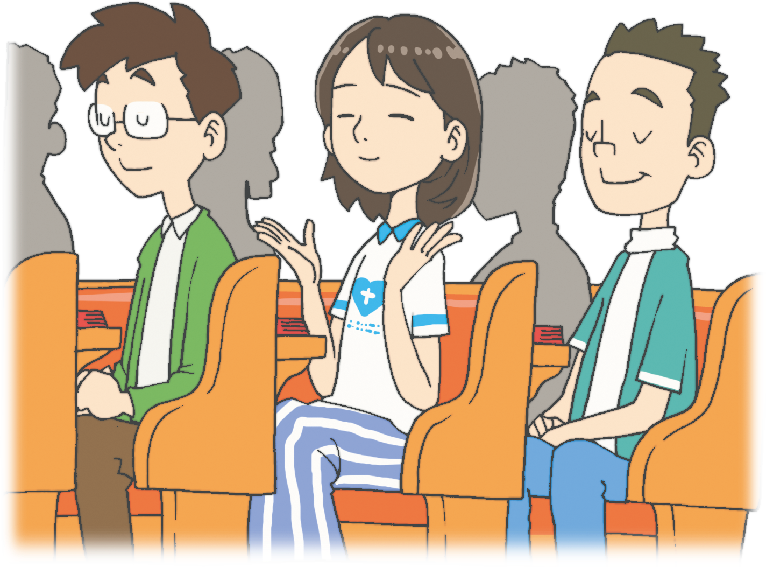

Slide 23
